Slide 1
113學年度
教師專業發展實踐方案
進階專業回饋人才培訓
實務探討課程
講師：新北市大鵬國小
教師 朱芳梅
依據：教育部113年中小學教師專業發展人才培訓輔導計畫
新北市113學年度教師專業發展實踐方案初階、進階 專業回饋人才及教學輔導教師培訓實施計畫

Slide 2
課程目標
協助認證學員精熟公開授課與專業回饋的理論，並能實際活用在實務現場中。
協助認證學員精熟觀察焦點的擇取與觀察工具的選用。
協助認證學員加強理解公開授課歷程的脈絡性。
協助認證學員順利取證，並提高初審的通過率。

Slide 3
實務探討課程大綱
一、再探公開授課與專業回饋 (50分鐘)
二、公開授課觀課倫理參考指引(20分鐘)
三、專業回饋人才進階認證與平台說明(30分鐘)
四、進階認證案例討論與分享(50分鐘)

Slide 4
12年國教總綱實施要點
形塑同儕共學的教學文化
彈性多元課程
課程評鑑
反思與社群專業對話
課程與教材教法實驗及創新
校長及每位教師每學年應在學校或社群整體規劃下，至少公開授課一次，並進行專業回饋。
1.課程發展
5.教師 專業發展
教師是專業工作者
需持續專業發展
支持學生學習
自發組成專業學習社群
教師
多元適性之教學活動
教師應引導學生 學習如何學習
2.教學實施
4.教學資源
鼓勵教師研發多元與
適切的教學資源
鼓勵學校自編校本特色教材與學習資源。
3.學習評量與運用
避免偏重紙筆測驗
自行設計學習評量工具
採多元形式評量(紙筆測驗、實作評量、檔案評量)
依學習評量結果診斷學生學習
調整教材教法與教學進度；提供學習輔導。

Slide 5
種教師專業發展模式
錄影練習
學習走察
授業研究
教學圈
同儕觀察
教學教練
資料來源：墨爾本同儕觀察實務手冊

Slide 6
同儕觀課的目的
使教師了解個人的能力
使被觀察的教師和觀察的教師都受益
同儕觀察
發展有效的課堂實踐共同的理解
讓教師建立提供和接收回饋的能力
~墨爾本同儕觀察實務手冊

Slide 7
同儕觀察循環圈
教師
自我反思
觀察後
回饋會談
新策略的實施及教與學的改善
自我反思形成未來的同儕觀察活動
觀察前會談
基於協議的規準，聚焦在學生學習進展，提供結構的回饋和反思 的機會
以全校的提案和發展方向來來支持和合作
授課教師
及觀課人員
自我反思
教師從其他
教師學習，建立有效實踐的
共同理解
教學觀察
~墨爾本同儕觀察實務手冊

Slide 8
實施歷程—授課教師主導公開授課(TDO)
包含：
共備、自備、
說課或觀察前會談
（15-20分鐘)
包含：
觀察後回饋會談、
未來行動策略擬定
（15-20分鐘）
議課
備課
觀課
包含：（1節）
課堂觀察、
蒐集客觀事實
‹#›

Slide 10
備課原則
1.建立夥伴關係，促進安全信任氛圍，不藏私分享個人見解。 團隊共創，集思廣益，為教學做充分準備。
2.同理同儕及學生，溝通彼此的教育哲思，共學共好。
3.以學習者為中心。備課多而長、教學少而精、學習豐而實。
4.公開授課與觀課，是為了瞭解共備成效，提升教學品質。
5.持續共備，讓共備成為一種常態。
‹#›

Slide 11
共備討論
Q1:共備花時間，為何要共備？
Q2:共備時有哪些注意事項?
我想共備，可是領域(科別)與年級只有我一個授課教師，請問可以和誰共備？又該注意哪些事項?
共備工作好多，可以運用什麼時間共備？
共備時，如何因應不同班級學生的學習特質？
共備有沒有一定的操作模式？
每個單元(每堂課)都要共備嗎？一個學期要共備幾次？
Q3:共備和教學(領域)研究會、學年會議有何不同？
Q4:共備完的教學設計方案可以修改嗎？
有沒有智慧財產權的問題？
‹#›

Slide 12
TDO 備課階段 觀察前會談三要素
知道哪些課程脈絡有助於觀察？
課程
脈絡
1.誰來決定焦點？
2.焦點選擇可包含哪些面向？
3.焦點對觀察工具（技術）的選擇有何影響？
配合事項
觀察焦點
1.觀察人員觀課時有哪些注意事項？
2.需預定觀察與回饋會談的時地嗎？
‹#›

Slide 13
形成焦點問題的檢視面向
教專規準
專業知識
思考與
行動
素養導向
學習歷程
學力檢測
結果
‹#›

Slide 14
依觀察焦點邀請觀察對象
各類同儕觀察者
觀 察 者 類 型 | 所教學生與你相同 或 完全不同的同儕 | 資深教師 或 新教師 | 深度了解你的學科領域 或 不太了解的同儕 | 較低年級 或 較高年級的教師
差 異
是否了解學生的能力、獨特需求、使用過的策略等
對於教學策略的經驗深度與慣性，以及對新教學法的熟悉度
針對不同能力程度的學生也許能提供不同的看法
是否熟悉與教學內容有關的教學策略
‹#›

Slide 15
觀察前會談 注意事項
01
02
03
04
善意
協助
傾聽
尊重
保持
彈性
成長
起點
一雙善意的眼睛
言內之意
弦外之音
專業為本
適性調整
專業對話
深度省思
‹#›

Slide 17
觀課前準備
授課教師需求
掌握觀察焦點
搭配觀察焦點
確認觀課工具
觀課前準備
掌握脈絡
聚焦課程設計
計畫
成長
教學
觀課倫理
準備觀課媒材
省思
‹#›

Slide 18
觀課注意事項 1/2
01
遵守觀課倫理
客觀原則、不干擾原則
課程設計、教學流程、評量規劃、課堂規範、學習情境、學習歷程、學習成果、學習氛圍等
02
回應觀課焦點
03
蒐集客觀具體事實
涵蓋教師的教與學生的學
04
一雙善意的眼睛
尋找亮點與成長契機，非打分數
‹#›

Slide 19
觀課注意事項 2/2
05
觀察工具的選擇來自觀察焦點
思考與討論
Q1：如何決定是要「全面觀課」或選擇「部分觀察焦點觀課」？
Q2：不同的觀察人員怎麼安排觀察焦點？
Q3：同一堂公開課，不同觀課人員可否選擇不同的觀察工具？
‹#›

Slide 21
議課可能模式--TDO模式+不同觀課人數
個人模式
觀課者
授課者
觀課者＆授課者
授課者
蒐集客觀具體教學事實
具體教學事實↔觀察焦點
收穫＆啟發
專業成長計畫
含下次焦點問題
團體/學校模式
觀課群
授課者
觀課群＆授課者
授課者/
觀課群
依據備課時之任務分派分別說明蒐集到的客觀教學事實
具體教學事實↔觀察焦點
收穫＆啟發
議題對話
專業成長計畫
含下次焦點問題
‹#›

Slide 22
議課後的循環歷程
備觀議即省思，專業回饋即對話
反思
再備課
再反思
修正
再觀課
再修正
再教學
再議課
精進
教學
成就每一個孩子
‹#›

Slide 23
備觀議流程模式與實例

Slide 24
TDO啟動的三種模式~個人
模式 | 優點 | 挑戰
個人模式： 單一教師夥同其他教師做觀察 | ˙觀察的時間與學習重點植基於教師個人的興趣 ˙賦予主導教師最大的自主權 ˙運籌方式較為單純 ˙專業成長較具個別性的生機活力 | ˙主導教師將承擔極大的負擔 ˙比其他模式需要更大的能量：主導教師須能確定問題焦點並以一己之力引導 ˙缺乏其他模式所能提供協作助力
‹#›

Slide 25
TDO啟動的三種模式~團隊
模式 | 優點 | 挑戰
團隊模式： 小型教師團隊的教室觀察 | ˙能在現有的協作組織基礎上，運用既有的團隊或另創新的團隊 ˙團隊能選擇一起運作（每位教師皆能擔任主導或觀察者） ˙提供團隊間穩固實質的對話機會 ˙團隊能提供TDO永續運作的脈絡 | ˙如果現在的團隊未能調配出共同的TDO時間，將使得行政配套難以進行（如何時聚會和由誰來補課） ˙現有團隊可能無法提供如同個人模式之多樣態的機會（如年級層級的團隊將缺乏來自其他年級之觀察者）
‹#›

Slide 26
TDO啟動的三種模式~學校
模式 | 優點 | 挑戰
學校模式： 全校性之數個教師團隊所做的全面性教室觀察 | ˙提供每位教師順利運作TDO之機會 ˙能使TDO快速推展 ˙促進協作的校園文化 ˙使跨年級和跨學科教師有互動之機會 ˙創造了全校性教與學集體對話之團體動能 | ˙行政配套之安排較為困難 ˙在為數眾多教師間如何建立與分配所有權之歸屬
‹#›

Slide 27
團隊與學校模式可行的觀課模組-實例1
漢密爾頓中學教師主導觀察日程表
第一節 | 觀察前會談（所有四位老師）
第二節 | 觀察A教師
第三節 | 觀察B教師
第四節 | 觀察C教師
第五節 | 觀察D教師
第六節 | 觀察後回饋會談（所有四位老師）
（節錄自 Kaufman, & Grimm, 2013）
‹#›

Slide 28
團隊與學校模式可行的觀課模組-實例2同社群
觀課
社群時間
依次備課
社群時間
依次議課
A、B、C師分別授課
時間集中同一區段
備課
議課
備註：
1.注意備、觀課與議課間隔需把握黃金時間。
2.焦點可聚焦社群主題（例如：校訂課程）。
‹#›

Slide 29
團隊與學校模式可行的觀課模組-實例3同領域
共備同一單元課程內容
A、B、C師分別至A、B、C班授課（例：A授課，B與C觀課）
聚焦課程與教學共同議課
‹#›

Slide 30
團隊與學校模式可行的觀課模組-實例4同單元
共備同一單元
A師先上前半
(B觀課)
B師接上後半
(A觀課)
聚焦課程與學習議課
‹#›

Slide 31
團隊與學校模式可行的觀課模組-實例5同班級
A師授課
(B、C觀課)
備課
B師授課
(A、C觀課)
聚焦
議課
觀察焦點聚焦
學生學習特性或焦點學生
C師授課
(A、B觀課)
‹#›

Slide 32
專業對話、專業回饋、專業省思、專業成長
觀 課、議 課
共同備課
專業成長
教師教學•學生學習
教專社群
共同
備課
1.教師專業發展支持系統- 公開授課三部曲
結果
資料
專業需求
1.及時回饋 教與學
2.規劃實施 專業 成長
共同備課、公開授課、共同議課
2.教師專業發展支持系統- 教學檔案製作與運用
具體資料的教學回饋、省思
3.專業學習社群-
討論、公開授課、教學檔案
對話省思、分工合作
‹#›

Slide 33
實務探討課程大綱
一、再探公開授課與專業回饋 (50分鐘)
二、公開授課觀課倫理參考指引(20分鐘)
三、專業回饋人才進階認證與平台說明(30分鐘)
四、進階認證案例討論與分享(50分鐘)

Slide 34
觀課倫理的發生
觀課前
知情原則(事前取得資訊)
取得同意原則
觀課過程
客觀原則
不干擾原則
觀課後
專業對話原則
權益保護原則
‹#›

Slide 35
觀課過程倫理
請老師從頭到尾觀察一節課為原則。
如觀察一組學生，以同一組為原則。
請當一個觀察者，不要涉入學生學習。
觀課教師請注意觀課動線，不要影響授課教師的教學。
請勿與學生互動，以免影響學生學習。
請勿交談或打手機。
請將手機關機或設定成靜音。
若要拍照或攝影，請勿開閃光燈，並設定為靜音(不要有拍照的喀喀聲) 。
若影像有使用需要，請先徵得師生同意。
其他注意事項。
‹#›

Slide 36
觀課前倫理的實務探討
討論題綱
1.關於公開授課事前公開資訊，各校除了上網公告外，還有哪些實際做法?
2.對於觀課人員及人數的安排，各校做法為何?
3.依據縣市及各校公開授課實施要點規定，必須呈現公開授課的歷程照片，分享如何運用在教學現場拍照及使用照片的具體作法?
‹#›

Slide 37
觀課過程倫理的實務探討
討論題綱
「觀課倫理」隨新課綱推動公開授課已逐漸落實在教學現場，依您在教學現場的觀察，以「觀課倫理」中的「不干擾原則」為例，請思考:
1.目前你的公開課堂有哪些現象已經逐漸獲得改善？
2.哪些現象還亟需提醒觀課教師？
3.公開授課前，教學者應事先告知授課班級的學生嗎？若是，該注意什麼?
‹#›

Slide 38
觀察後回饋會談的倫理實務探討
討論題綱
在專業對話的原則下，觀課人員應於觀課後本於蒐集的事實資料，與授課教師專業對話回饋，依您實際參與議課的經驗，請思考:
1.學校實施議課的時候您看到的實際現象與感受為何？
2.您如何詮釋這些現象背後的意義？
3.可以運用哪些策略回歸「專業對話」的原則？
4.公開授課後，除了予授課教師議課外，是否也可以提供授課班級學生回饋？
‹#›

Slide 39
實務探討課程大綱
一、再探公開授課與專業回饋 (50分鐘)
二、公開授課觀課倫理參考指引(20分鐘)
三、專業回饋人才進階認證與平台說明(30分鐘)
四、進階認證案例討論與分享(50分鐘)

Slide 40
113學年度進階專業回饋人才認證流程
申請期程：114年5月至7月31日。
申請對象：113學年度參與進階專業回饋人才培訓18小時之教師
審查期程：114年8月至9月。
公告名單：114年10月。
基隆市相關期程:

Slide 41
(一) 認證流程與注意事項- 1/9
1.教師須於完成培訓研習課程後，再完成專業實踐事項與
實務探討課程，始得參與認證。
2.培訓研習→完成專業實踐事項、實務探討 →經審查通過
後發給證書。
‹#›

Slide 42
(一) 認證流程與注意事項- 2/9
時程 | 進階認證
請依培訓中心公告時程為主 | 教師完成培訓研習(12小時)
 | 於2年內完成3項專業實踐事項 | 教師完成實務探討課程 (6小時)
 | 校長暨教師專業發展支持平臺
‹#›

Slide 43
(一) 認證流程與注意事項- 3/9
時程 | 進階認證
請依培訓中心公告時程為主 | 線上提交認證資料
 | 培訓中心進行認證資料審查 (含初審、複審--修正後複審者可補件，不通過者得申復)
 | 培訓中心公告並函送通過名單
 | 國教署及縣市核發專業回饋人才進階證書
‹#›

Slide 44
(一) 認證流程與注意事項- 4/9
取證後之回饋服務事項
1.參與學校公開授課。
2.提供授課教師專業回饋。
3.積極參與教師專業學習社群。
‹#›

Slide 45
(一) 認證流程與注意事項- 5/9
認證資格保留
教師自113學年度參與進階專業回饋人才培訓研習課程起，認證資格可保留2年(至115年7月)，鼓勵大家今年度完成。
未於期限內完成取證者，則須重新參加培訓研習與進行認證流程。
‹#›

Slide 46
(一) 認證流程與注意事項- 6/9
取證資格
教師須於完成專業回饋人才進階培訓實體研習課程12小時後，再完成專業實踐事項與實務探討課程6小時，始得參與認證，並經審查通過後取得證書。
證書永久有效，無換證機制
‹#›

Slide 47
(一) 認證流程與注意事項- 7/9
112學年度未完成認證之注意事項
112學年度（112年完成培訓研習）尚未認證者，得依照112學年度之認證手冊規定，或準用113學年度認證手冊之規定辦理認證。
‹#›

Slide 48
(一) 認證流程與注意事項- 8/9
專業實踐事項
1.開放任教班級，公開授課至少1次。
（公開授課之證明資料應包括任教班級、授課時間 與科目等資訊。
2.擔任專業回饋人員，觀察同儕授課，並依教學
觀察三部曲（或備課、觀課、議課），給予對話與 回饋至少1次。
3.參加教師專業學習社群運作，時間至少達1學期。
（社群參與之證明資料包括參加社群之名稱、起迄時間。 ）
‹#›

Slide 49
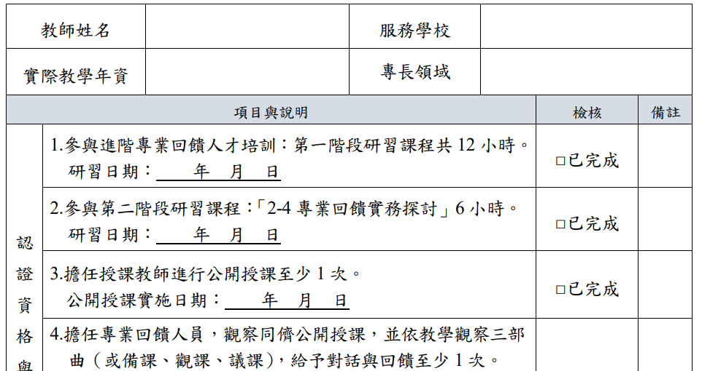
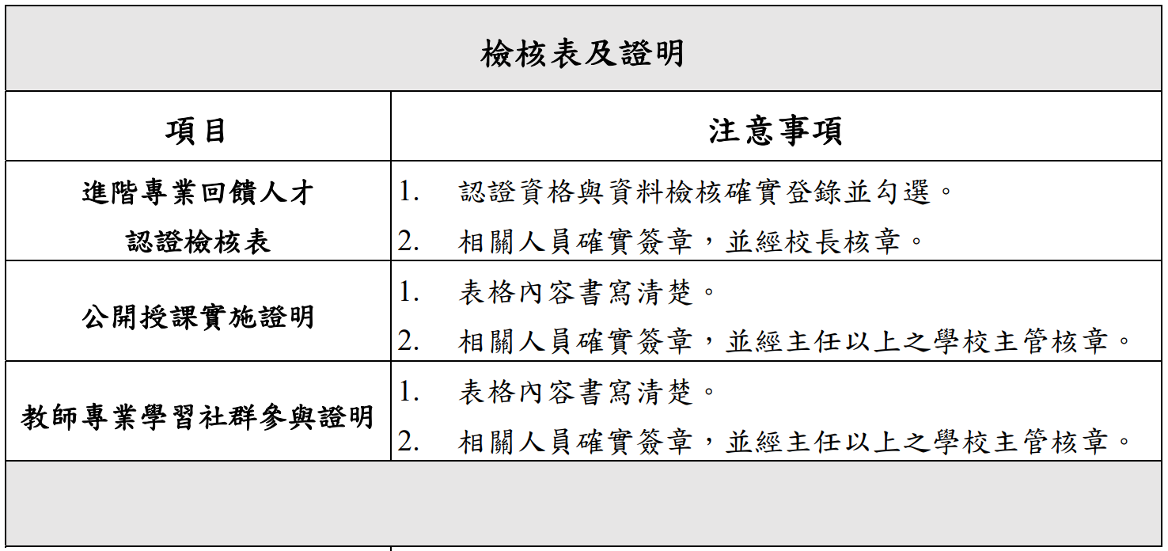
(一) 認證流程與注意事項- 9/9
進階專業回饋人才認證檢核表
‹#›
1.以上認證資格與資料檢核均須完成，始能送出認證資料。
2.此表核章後請上傳培訓中心指定之平台。

Slide 50
(二) 認證資料與審查流程- 1/10
進階認證資料 | 撰寫者 | 份數
表1、公開授課∕教學觀察－ 觀察前會談紀錄表(甲、乙式擇一) | 回饋人員與授課教師討論後，由回饋人員填寫。 | 1份
表2、公開授課∕教學觀察－ 觀察紀錄表(以基隆市進階培訓內容為主：工具3.軼事紀錄表、工具5.在工作中量化分析表，擇一)或19項觀察工具擇一 | 回饋人員填寫 | 1份
表3、公開授課∕教學觀察－ 觀察後回饋會談紀錄表（甲、乙式擇一） | 回饋人員與授課教師討論後，由回饋人員填寫。 | 1份
‹#›
共3份

Slide 51
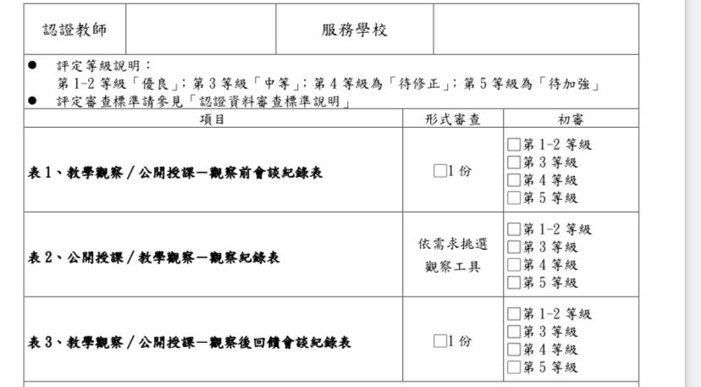
(二) 認證資料與審查流程- 1/10
‹#›

Slide 52
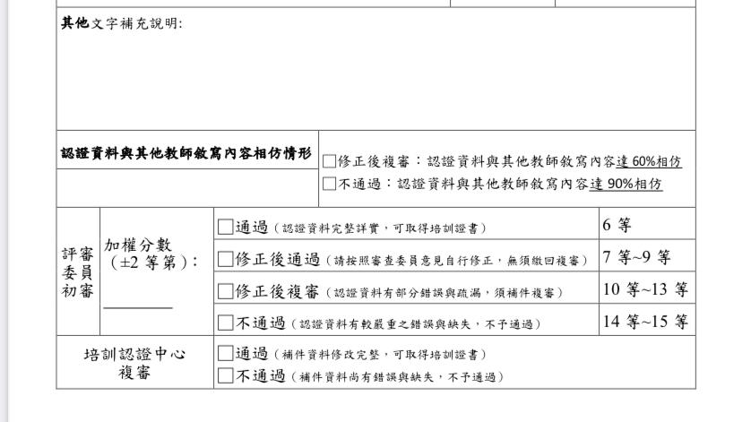
(二) 認證資料與審查流程- 1/10
‹#›

Slide 53
(二) 認證資料與審查流程- 2/10
表1、教學觀察(公開授課)–觀察前會談紀錄表(甲式)
1.請詳細記錄授課教師會談時所陳述之教學規劃， 含課程脈絡、觀察焦點及工具、觀課相關配合事宜等。
2.教學觀察工具請依觀察焦點選擇適切的觀察工具，可參考認證手冊附件「觀察焦點與觀察工具的選擇」。
3.最後要討論回饋會談的日期與地點。
‹#›

Slide 54
(二) 認證資料與審查流程- 3/10
表1、教學觀察(公開授課)–觀察前會談紀錄表(乙式)
1.請詳細記錄授課教師會談時所陳述之教學規劃，
含學習目標、學生經驗、教師教學預定流程與策略、 學生學習策略或方法、教學評量方式、觀察焦點、 觀察工具等。
2.教學觀察工具請依觀察焦點選擇適切的觀察工具， 可參考認證手冊附件「觀察焦點與觀察工具的選擇」。
3.最後要討論回饋會談的日期與地點，建議於教學觀察 後3天內完成回饋會談為佳。
‹#›

Slide 55
(二) 認證資料與審查流程- 4/10
表1-公開授課/教學觀察－觀察前會談紀錄表
審查標準
1. 內容填寫完整且敘述具體詳實，請用完整語句陳述。
2.觀察焦點與課程脈絡彼此扣合。
3.能依據觀察焦點選擇適切的觀察工具。
4.能符合觀課倫理。
5.教學觀察三部曲時間符合邏輯順序。
‹#›

Slide 56
(二) 認證資料與審查流程- 5/10
可使用任何觀察工具嗎
表2-公開授課/教學觀察－觀察紀錄表
注意事項
參用附件「觀察焦點與觀察工具的選擇」所列之觀察工具，可依觀察焦點使用部分欄位或某規準，不必完整使用該紀錄表，亦可兩種以上工具兼用。
事實敘述應記錄教師教學行為、學生學習表現、師生互動與學生同儕互動之情形等具體客觀事實。
如使用量化工具須檢附原始資料。
各觀察工具之審查標準，請見認證手冊。
‹#›

Slide 57
(二) 認證資料與審查流程- 5/10
表2-公開授課/教學觀察－觀察紀錄表
審查標準
軼事紀錄表 | 在工作中量化分析表
1.事實摘要敘述欄位描述具體客觀，且未作價值判斷。 2.所記錄內容的時間達一節課。 3.依據教學事實記錄數個軼事事件。 | 1.學生學習情形的符號記載正確。 2. 每個循環觀察時間記載正確。 3. 量化分析數據正確。 4. 內容分析具體。 5. 一次觀察的時間達一節課。
‹#›

Slide 58
(二) 認證資料與審查流程- 6/10
表3-公開授課/教學觀察－觀察後回饋會談紀錄表審查標準
1.整體內容敘寫具體詳實。
2.能提供完整觀課事實紀錄並進行討論。
3.能確實對應並回應觀察焦點之問題。
4.能依觀察、對話結果，具體詳實分享彼此的收穫或啟發。
5.下次之教與學行動或策略具體可行。
6.「專業成長計畫」要能與「教與學之優點及特色」或 「教與學待調整或改變之處」相符應，且具體可行。(乙式)
‹#›

Slide 59
(二) 認證資料與審查流程- 7/10
教學觀察脈絡：
觀察前會談紀錄中的內涵，需在觀察紀錄表中呈現。觀察後回饋會談中也需呼應觀察前會談，並引用具體客觀的觀察紀錄進行對話討論。
認證資料切勿抄襲或仿照其他教師敘寫內容
‹#›

Slide 60
(二) 認證資料與審查流程- 8/10
初審
培訓中心將邀請審查委員協助審查。此審查階段係以「認證資料審查標準表」作為審查認證作業的依據。
初審不通過之教師可提出申復
補件說明會（各縣市教專中心自行安排）
培訓中心將以Email方式通知初審結果。若結果為「修正後複審」之教師，可於2週內補件。對初審結果有疑義，可經由各縣市教專中心安排「認證審查資料補件說明會」事宜。
‹#›

Slide 61
(二) 認證資料與審查流程- 9/10
複審
本階段僅就補件之認證資料進行審查。複審結果分為「通過」與「不通過」。培訓中心將以Email方式通知教師本人複審結果。
申復
初審、複審結果為「不通過」，且對審查結果有疑義者，教師可於培訓中心指定之平台填寫申復書與檢附相關佐證資料傳送至培訓中心進行再審。申復期限自培訓中心通知教師之日起10日內提出。
‹#›

Slide 62
(二) 認證資料與審查流程- 10/10
公告
審查結果確定後，將於校長暨教師專業發展平臺公告通過認證教師名單，並將通過認證教師名單及證書發文至各學校。
‹#›

Slide 63
教師專業成長網站連結
教專Easy Go：可點選文章分類「認證資料分享站」 http://blog.udn.com/twblog010/article
教師專業學習社群網站：可觀摩優良社群成功的案例 http://teachernet.moe.edu.tw/BLOG/index.aspx
中小學教師專業發展整合平台：可瀏覽專業成長相關書籍
https://teachernet.moe.edu.tw/

Slide 64
(三) 認證作業線上撰寫流程
詳見附件
教專支持作業平臺進階認證
操作簡報
‹#›

Slide 65
實務探討課程大綱
一、再探公開授課與專業回饋 (50分鐘)
二、公開授課觀課倫理參考指引(20分鐘)
三、專業回饋人才進階認證與平台說明(30分鐘)
四、學員進階認證案例討論與分享(50分鐘)

Slide 66
教學觀察紀錄三部曲 採用格式
觀察前會談
紀錄表
甲式 / 乙式
觀察後回饋會談紀錄表
觀察工具
紀錄資料
甲式 / 乙式
軼事紀錄或在工作中擇一
‹#›

Slide 67
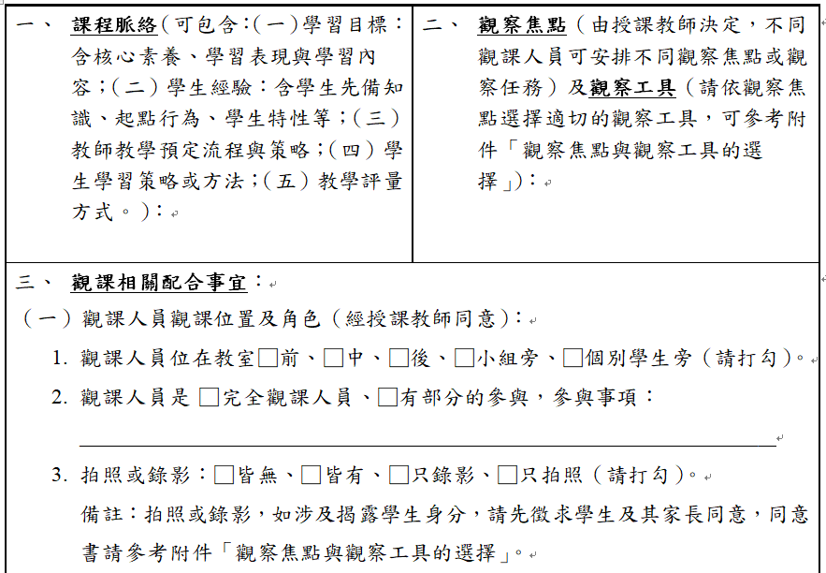
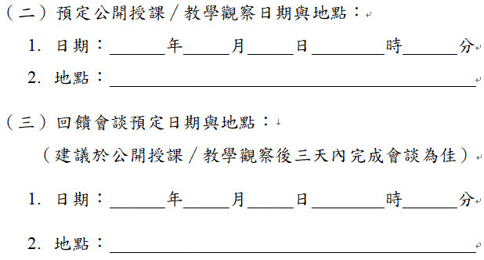
甲式—觀察前會談紀錄表
會談與紀錄時要掌握哪些要點？
‹#›

Slide 68
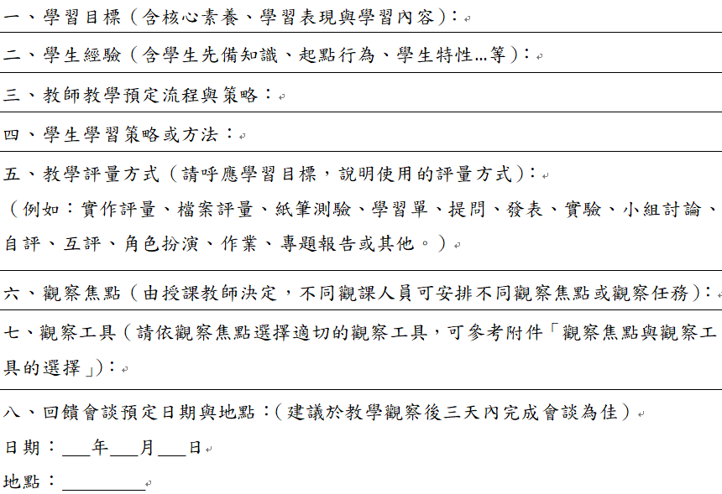
乙式—觀察前會談紀錄表
會談與紀錄時要掌握哪些要點？
‹#›

Slide 69
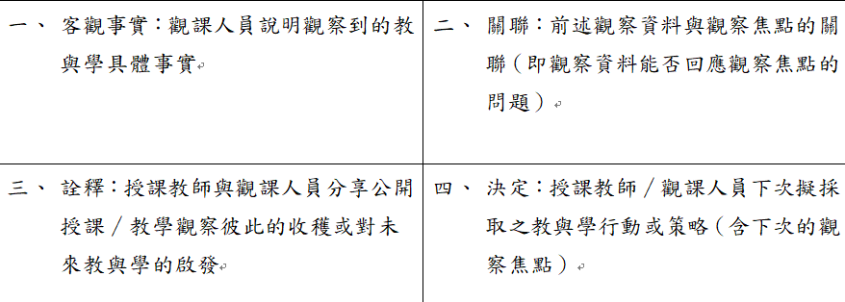
甲式—回饋會談紀錄表
會談與紀錄時要掌握哪些要點？
‹#›

Slide 70
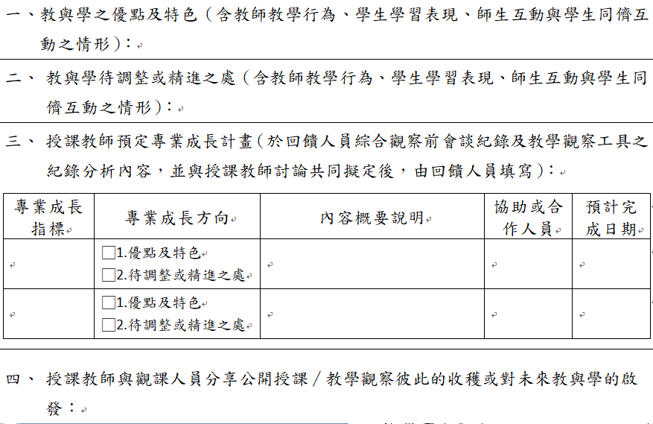
乙式—回饋會談紀錄表
會談與紀錄時要掌握哪些要點？
‹#›

Slide 71
乙式認證案例研討（案1 觀察前會談紀錄表）
思考3
能否清楚得知觀察焦點？
思考1
能否清晰掌握此堂課的學習脈絡？
思考4
選擇的觀察工具能否有效回應觀察焦點？
閱讀案例1—觀察前會談紀錄表
思考2
能否瞭解班級學生準備度與學習特性？

Slide 72
乙式認證案例研討（案1 105年版觀察紀錄表）
每一條指標都要紀錄客觀具體事實？
觀察焦點對應到哪一條指標或檢核重點？
105年版觀察紀錄表
客觀具體事實怎麼蒐集與紀錄？
除了105年版觀察紀錄表，有沒有其他更適合的觀察工具？
‹#›

Slide 73
乙式認證案例研討（案1 回饋會談紀錄表）
回應觀察焦點怎麼紀錄？
觀察焦點
觀察工具
內容是否引自觀察工具？
成長計畫指標如何擬定？
成長指標
成長內容如何落實指標？
成長內容

Slide 74
甲式認證案例研討（案2 觀察前會談紀錄表）
觀察焦點是什麼？陳述清楚嗎？
課程脈絡的描述對觀察焦點的瞭解有助益嗎？
軼事紀錄可以蒐集到觀察焦點需要的事實嗎？
觀課配合事宜是否有助觀察工具的實施？
‹#›

Slide 75
甲式認證案例研討（案2 軼事紀錄表）
事實摘要敘述是否具體客觀，未做價值判斷？
紀錄時間是否達一節課？至少紀錄6個軼事？
紀錄內容是否有效蒐集觀察焦點所需事實？
還有沒有其他建議事項？

Slide 76
甲式認證案例研討（案2 回饋會談紀錄表）
觀察資料紀錄是否回應觀察焦點？
是否紀錄授課教師與觀課人員的收穫與啟發？
是否依據觀課結果擬定後續行動策略？
‹#›

Slide 77
思考1：觀察焦點的選擇
課堂規範
建立
落實
1.範疇汲取需「大題小作」，
越具體聚焦，越能期待收益。
2.焦點內涵需可見於教學歷程。
3.觀察焦點需具待回答之特色，
已知答案不適合當焦點問題。
4.焦點過多易提高觀察資料蒐
集難度，也易分散回饋深度。
回應學生
引導
回應
觀察焦點舉隅：
班級經營
教學環境
規劃
運用
學習氣氛
營造
促進
‹#›
Notes:
例如：觀察「教學環境的佈置如何促進
學生學習」比觀察「課堂經營」更為具體。
例如：觀察焦點為「學生於小組討論時是否能切題討論？」，教學歷程應蘊含小組討論活動。

Slide 78
思考2：觀察焦點與觀察工具的選擇 舉隅
觀察學生在課程學習上的參與度與理解情。
課堂時間安排是否合宜？
教師的教學引導能否幫助學生統整段落大意？
如何提高學生的投籃命中率？
上面的觀察焦點選擇那些觀察工具較適當？

Slide 79
結 語
行動
師學，師長--成就每一個孩子
學習
反思
調整
Atu
‹#›

